Slide 1
Разведочный анализ данных (Exploratory Data Analysis)
Центральная тема: Анализ данных с Python
Датасет для практики: Penguins Dataset

Slide 2
Разведочный анализ данных РАД (EDA)
EDA — это начальный этап анализа данных, который включает в себя изучение, визуализацию и предварительную обработку данных с целью выявления основных закономерностей, поиска выбросов, проверки гипотез и понимания структуры данных, прежде чем применять более сложные методы моделирования или статистики.
Основные задачи EDA:
изучение взаимосвязи между переменными (направление и приблизительная сила влияния);
наличие выбросов;
выбор наиболее важных переменных;
проверка основных гипотез.

Slide 3
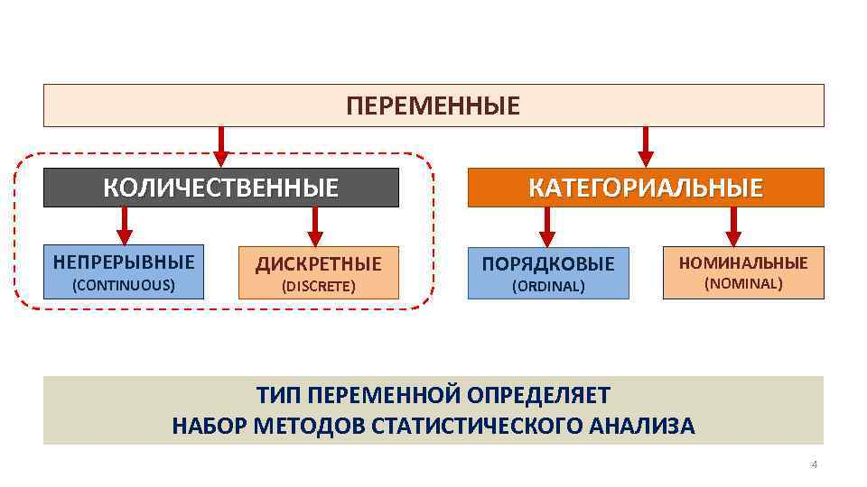
Элементы структурированных данных
Основная задача — преобразовать эти сырые данные в структурированную форму, пригодную для анализа.
Выделяются основные типы структурированных данных: числовые (непрерывные и дискретные) и категориальные (включая двоичные и порядковые).
Тип данных критически важен для выбора методов анализа, построения моделей и визуализации. В языках программирования для науки о данных, таких как R и Python, правильная классификация данных позволяет оптимизировать хранение, обработку и построение моделей

Slide 4
Элементы структурированных данных
Тип данных | Описание | Примеры данных | Синонимы
Непрерывные данные | Принимают любые значения в интервале. | Температура воздуха (22,5 °C), рост человека (175,3 см) | Число с плавающей точкой, интервал, числовое значение
Дискретные данные | Принимают только целочисленные значения. | Количество детей в семье (2), число продаж в день (15) | Целое число, количество
Категориальные данные | Принимают ограниченный набор фиксированных значений. | Тип устройства: смартфон/планшет/ноутбук; Цвет машины: красный/синий/белый | Перечисление, фактор, именованные данные
Двоичные данные | Частный случай категориальных данных с двумя возможными значениями. | Статус клиента: активен/неактивен; Ответ: да/нет | Дихотомический, логический, булево значение
Порядковые данные | Категориальные данные с упорядоченностью значений. | Уровень образования: бакалавр — магистр — доктор; | Порядковый фактор
https://www.kaggle.com/datasets/bhavikjikadara/loan-status-prediction

Slide 5
Кадры данных и индексы
Кадр данных (Data Frame) — это структура прямоугольных данных, аналогичная таблице в электронной таблице, где данные упорядочены в строки и столбцы. DataFrame является более конкретным понятием и часто используется для хранения и обработки данных внутри Python.
Признак (Feature) — отдельный столбец в кадре данных, представляющий измерение или характеристику объекта. Синонимы: атрибут,
Исход (Outcome) — целевая переменная, которую нужно предсказать, например, да/нет в задачах классификации. Синонимы: цель, выход.
Записи (Records) — отдельные строки в таблице, представляющие единичные наблюдения или объекты. Синонимы: случай, образец, прецедент, экземпляр, наблюдение, шаблон, паттерн, выборка.
Категория | Валюта | Рейтинг продавца | Длительность | День закрытия | Цена закрытия | Цена открытия | Конкурентоспособность?
Music/Movie/Game | US | 3249 | 5 | Mon | 0,01 | 0,01 | 0
Music/Movie/Game | US | 3249 | 5 | Mon | 0,01 | 0,01 | 0
Automotive | US | 3115 | 7 | Mon | 0,01 | 0,01 | 0
Automotive | US | 3115 | 7 | Mon | 0,01 | 0,01 | 0
Automotive | US | 3115 | 7 | Tue | 0,01 | 0,01 | 0
Automotive | US | 3115 | 6 | Tue | 0,01 | 0,01 | 0
Automotive | US | 3115 | 7 | Tue | 0,01 | 0,01 | 1
Automotive | US | 3115 | 7 | Tue | 0,01 | 0,01 | 1
Пример в табл. 1.1 показана смесь измерительных и количественных данных (например,
длительность и цена) и категориальных данных (например, категория и валюта)

Slide 6
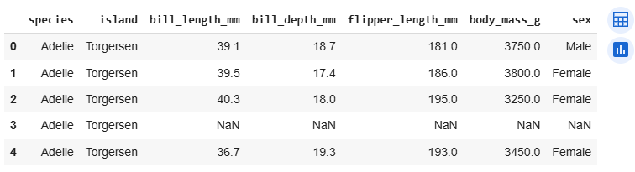
Прямоугольные данные
Прямоугольные данные — это наборы данных, которые имеют строки и столбцы, такие как таблицы или базы данных.

Slide 7
Основные статистические показатели
Используем метод .describe()
Цель: понять средние значения, разброс, минимумы и максимумы
Проверка на пропущенные значения в датасете Penguins
Используем метод .isnull().sum()
Цель: определить, в каких столбцах отсутствуют данные

Slide 8
Обработки пропущенных значений
Удаление строк с пропущенными значениями
cleaned = penguins.dropna()
Если удаление строк не подходит, можно заполнить пропущенные значения, например, средним, медианой, модой или использовать другие более сложные методы.
penguins['bill_length_mm'].fillna(penguins['bill_length_mm'].mean(), inplace=True)

Slide 9
Оценки центрального положения
Оценки центрального положения включают среднее, медиану и моду, которые суммируют центральное местоположение данных.
Название | Пояснение
Среднее (Mean) | Сумма всех значений, делённая на их количество.
Медиана (Median) | Значение посередине отсортированного ряда данных. (Формулы нет, определяется порядком)
Мода (Mode) | Значение, которое встречается чаще всего. (Формулы нет, определяется подсчётом частот)

Slide 10
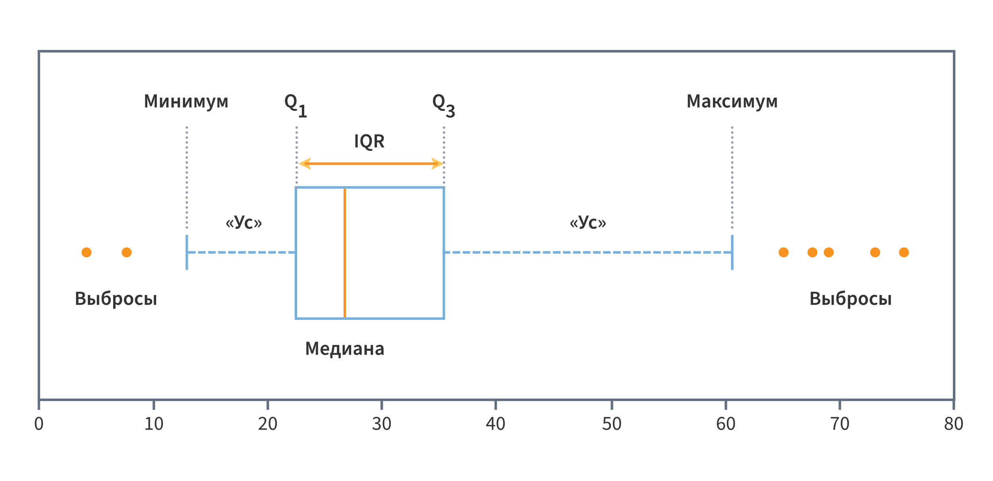
Выбросы
Выбросы — это данные, которые значительно отличаются от других, они могут искажать статистический анализ.

Slide 11
Оценки вариабельности
Это включает диапазон, дисперсию и стандартное отклонение, которые измеряют разброс или вариативность данных.
Standard Deviation (std) (стандартное отклонение) - Это мера разброса данных вокруг среднего значения.

Slide 12
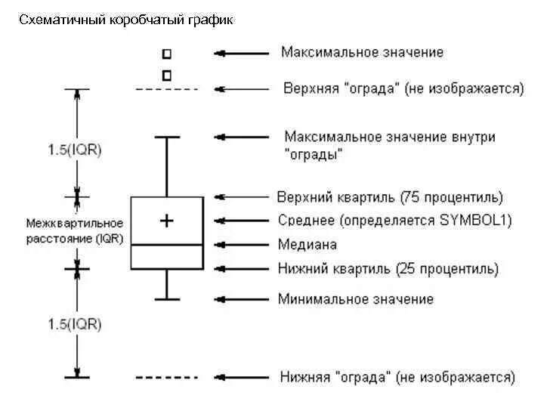
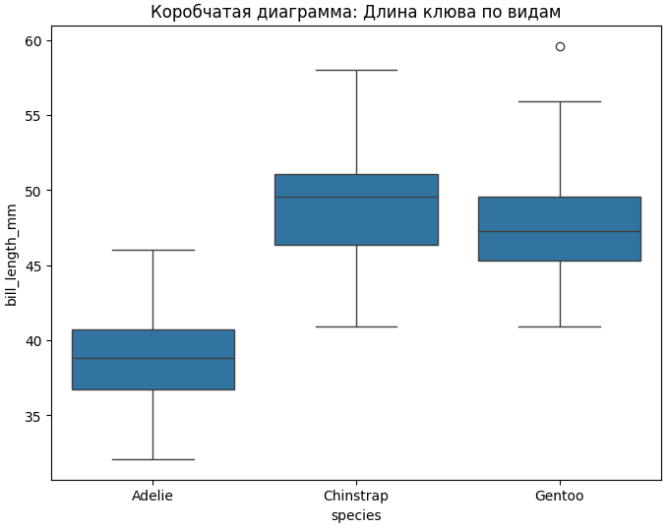
Обследование распределения данных
Распределение данных можно исследовать с помощью процентилей, коробчатых диаграмм, гистограмм и плотностей.

Slide 13
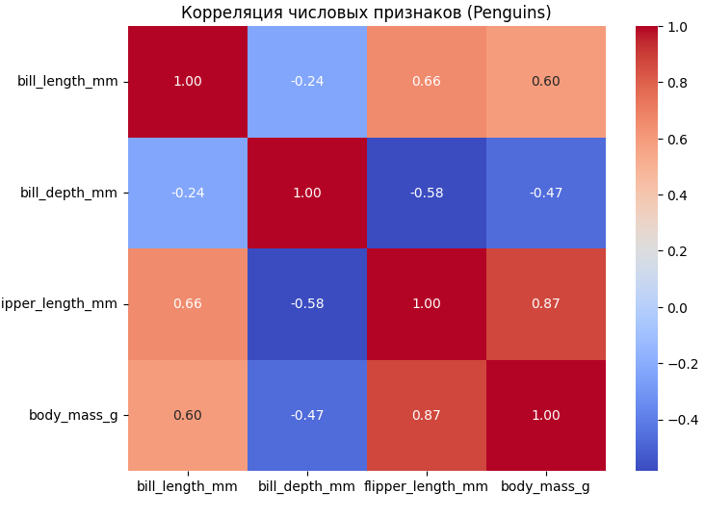
Корреляция
Корреляция измеряет взаимосвязь между двумя переменными, показывая, насколько сильно они связаны.
Позитивная корреляция наблюдается между размером плавника и массой тела.

Slide 14
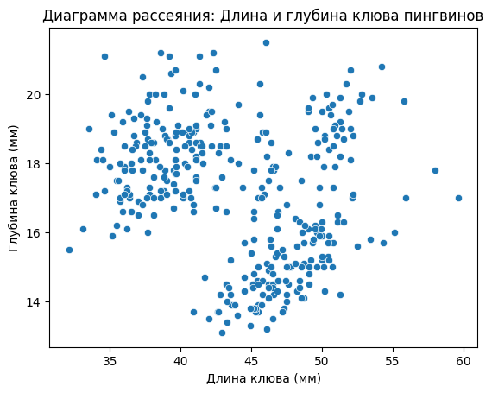
Диаграммы рассеяния
Диаграммы рассеяния визуально показывают взаимосвязь между двумя непрерывными переменными.
Есть ли линейная зависимость или другие закономерности между длиной и глубиной клюва пингвинов? Если точки будут располагаться вдоль прямой линии, это может свидетельствовать о сильной корреляции между этими признаками.

Slide 15
Исследование двух или более переменных
Анализ взаимодействий между несколькими переменными может раскрыть более глубокие закономерности в данных.

Slide 16
Задание для самостоятельной работы
Вам предоставлены датасет о пассажирах Титаника. Вашей задачей будет провести разведочный анализ данных, используя библиотеки Python (Pandas, Matplotlib, Seaborn).
Загрузка данных. Загрузите датасет о пассажирах Титаника
import seaborn as sns
titanic = sns.load_dataset('titanic’)
Предварительный обзор данных. Посмотрите на первые 10 строк данных. Выведите общую информацию о DataFrame: количество строк, столбцов, типы данных. Проверка на пропущенные значения и обработка. Основные статистические показатели. Вычислите основные статистики для числовых колонок (среднее, медиану, стандартное отклонение, минимальное и максимальное значение).
Визуализация данных. Постройте столбчатую диаграмму (barplot) количества выживших (survived) в зависимости от пола (sex). Постройте диаграмму рассеяния (scatterplot) зависимости возраста (age) от стоимости билета (fare). Постройте тепловую карту (heatmap) корреляций между числовыми переменными.
Storytelling: Какие выводи вы могли сделать с помошью визуализации.

Slide 17
Список использованных источников
Грас, Д. Data Science. Наука о данных с нуля: Пер. с англ. — 2-е изд., перераб. и доп. — СПб.: БХВ-Петербург, 2021. — 416 с.: ил.
Брюс, П. Практическая статистика для специалистов Data Science: Пер. с англ. / П. Брюс, Э. Брюс. — СПб.: БХВ-Петербург, 2018. — 304 с.: ил.

Slide 18
Спасибо за внимание!

